Slide 1
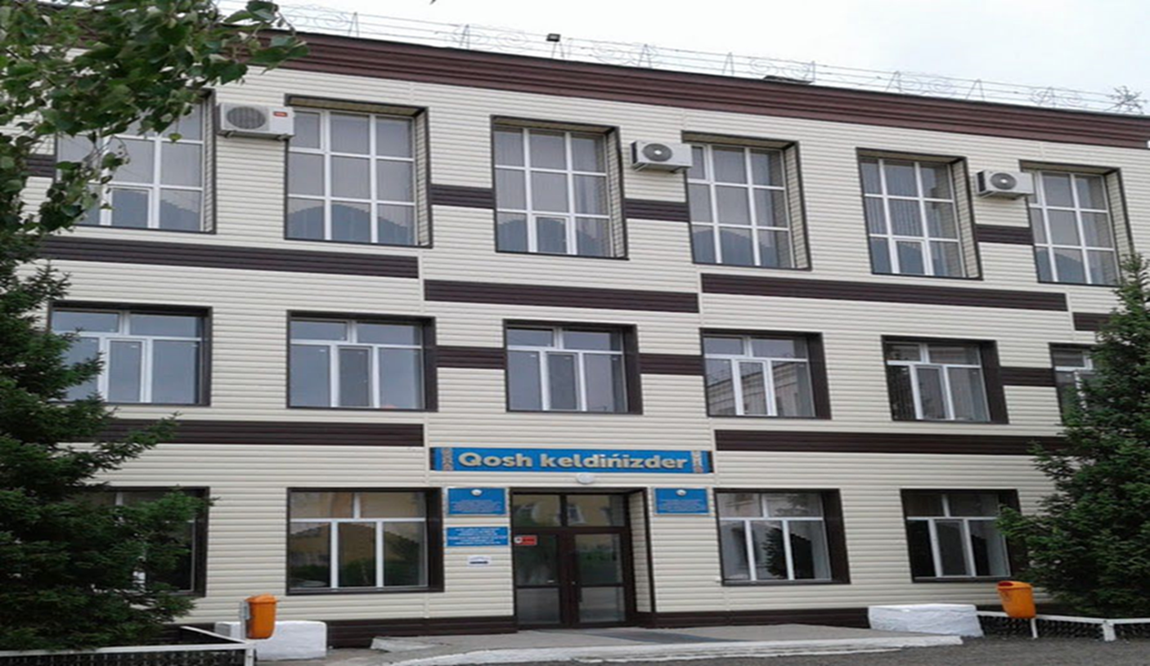
2018 жылғы
№54
түлектер

Slide 2
2018 жылы- 42 түлек аяқтады
Түлектер:
Аубакирова Айлана
Рамазан Аружан
Елеуова Айлана
Шелопутова Алина
Темирболатов Айдар
Жанбирбаев Санжар
Орынбаева Гульмира
Жумадил Акерке
Айтуганкызы Айгерим
Куланова Дина
Хамархан Жансая
Ералина Айман
Касенов Данияр
Исжанов Арсен
15. Тайжан Арман
16. Балтекеев Ермахан
17. Науканов Дидар
18. Тюлепбергенов Елжас
19. Магау Медет
20. Ержанов Асет
21. Шайкенова Айри
22. Жолдыбаева Камила
23. ⁠Қылышбек Наурызбай
24. ⁠Майданова Жанель
25. ⁠Тлеукабылов Нұрбек
26. ⁠Мұрат Ақбота
27. ⁠Кайдаров Мубарак
28. ⁠Рахимжанов Султан
29. ⁠Ташенова Аружан
30. ⁠Үсен Серикбай
31. ⁠Мусина Айжаным
32. ⁠Ризабек Ділнәз
33. ⁠Магжанова Айнагуль
34. ⁠Балташева Айнагуль
35. ⁠Шарипов Алмаз
36. ⁠Касымжанова Диана
37. ⁠Асылзадаев Каирхан
38. ⁠Мималымов Адиль
39. ⁠Рыспекова Айжан
40. ⁠Жоламан Нурбол
41. ⁠Балташева Аружан
42. Хаджимуратова Жамила

Slide 3
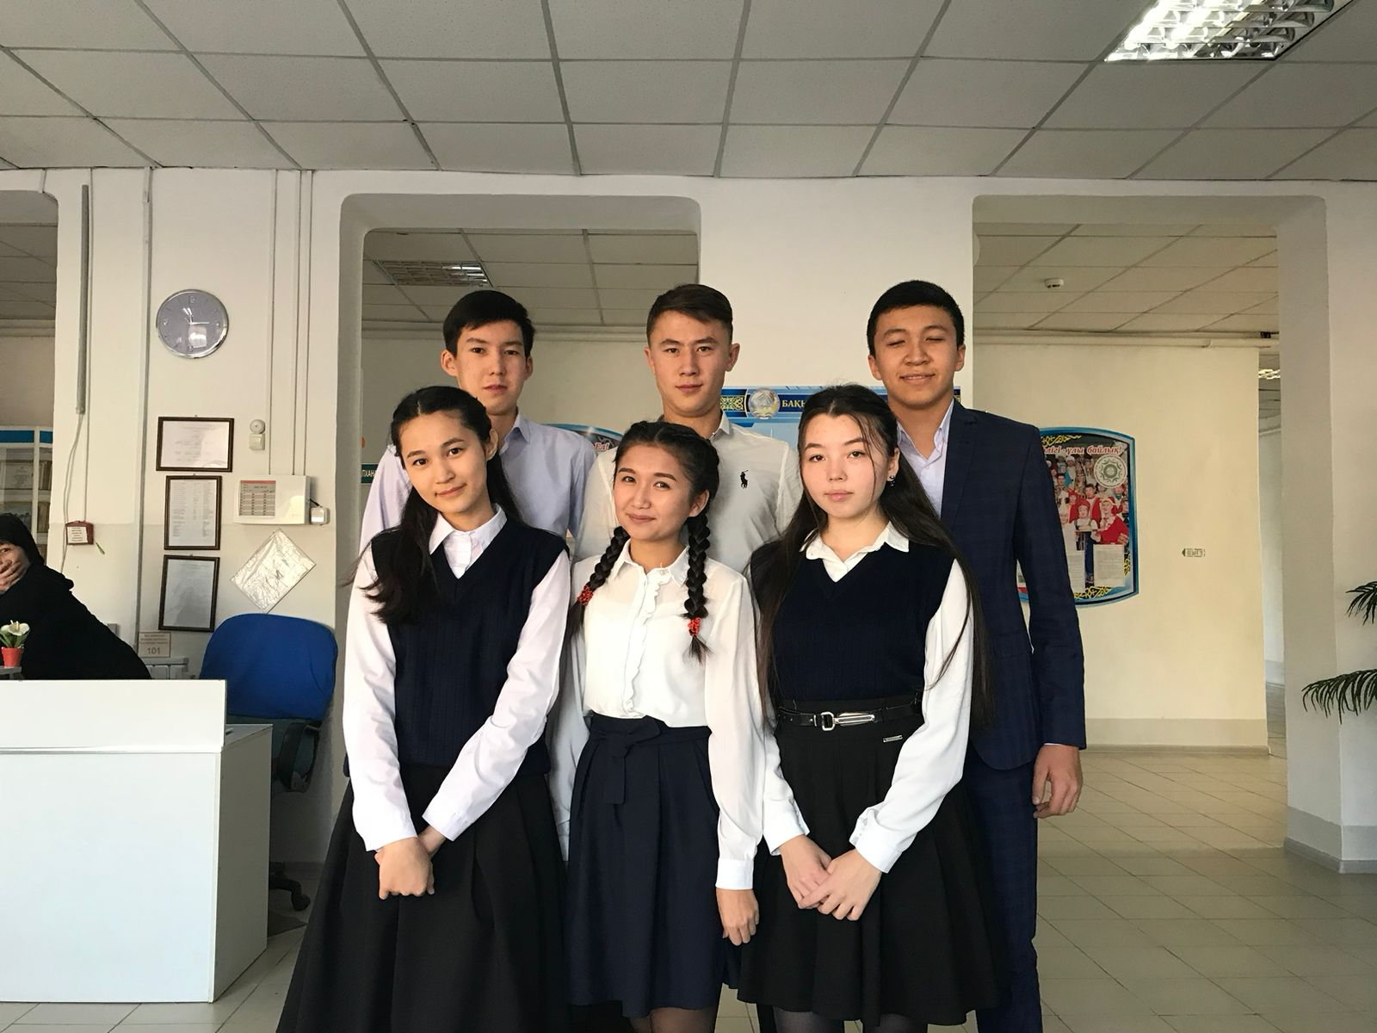

Slide 4
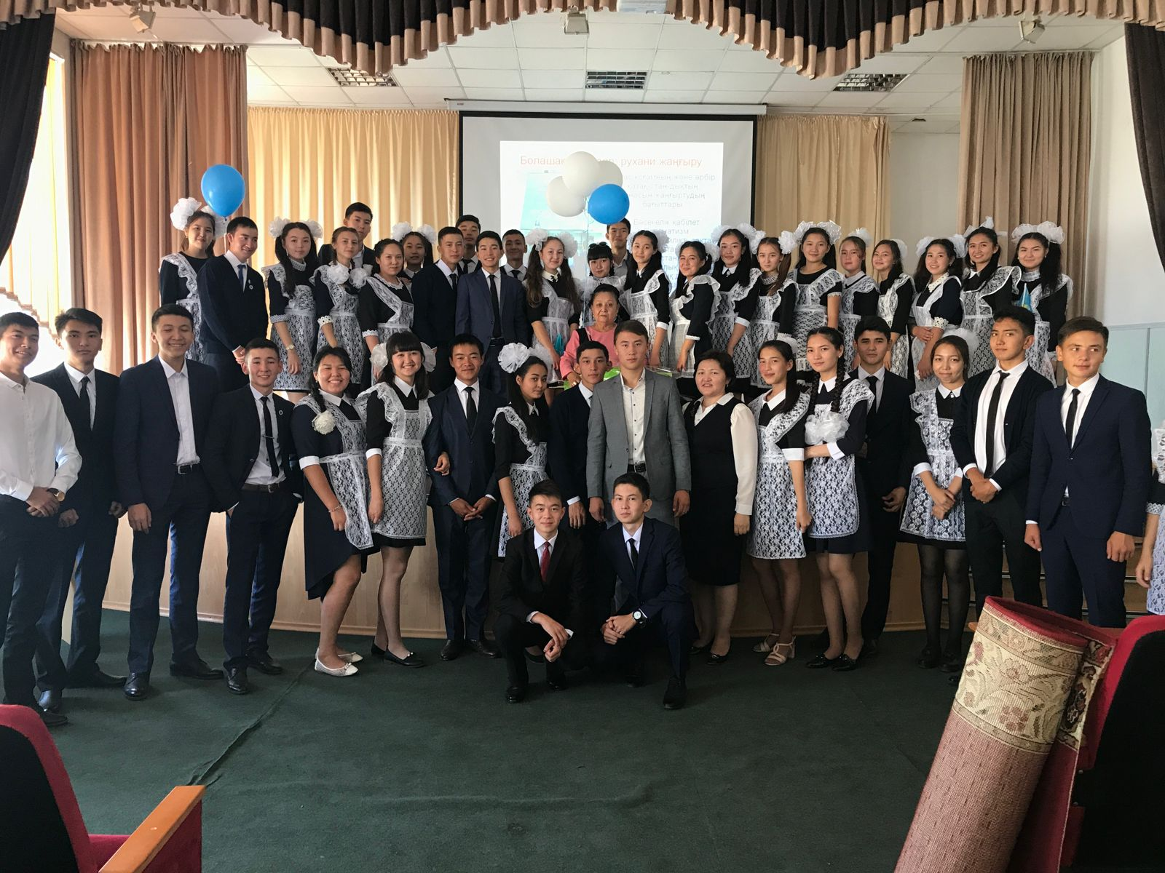

Slide 5
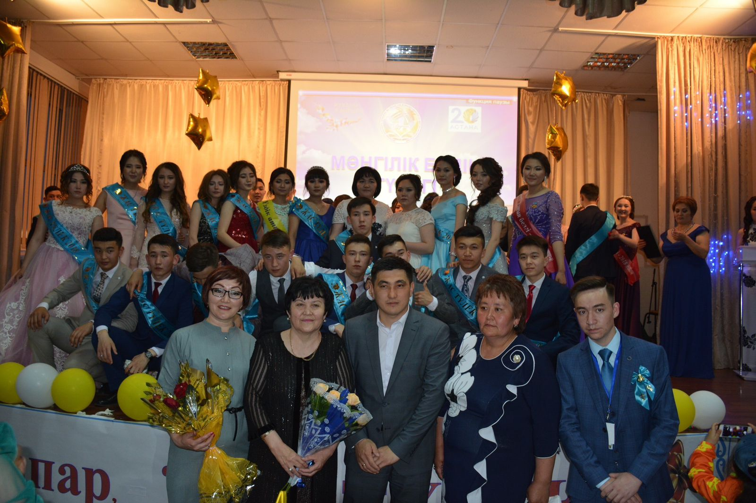

Slide 6
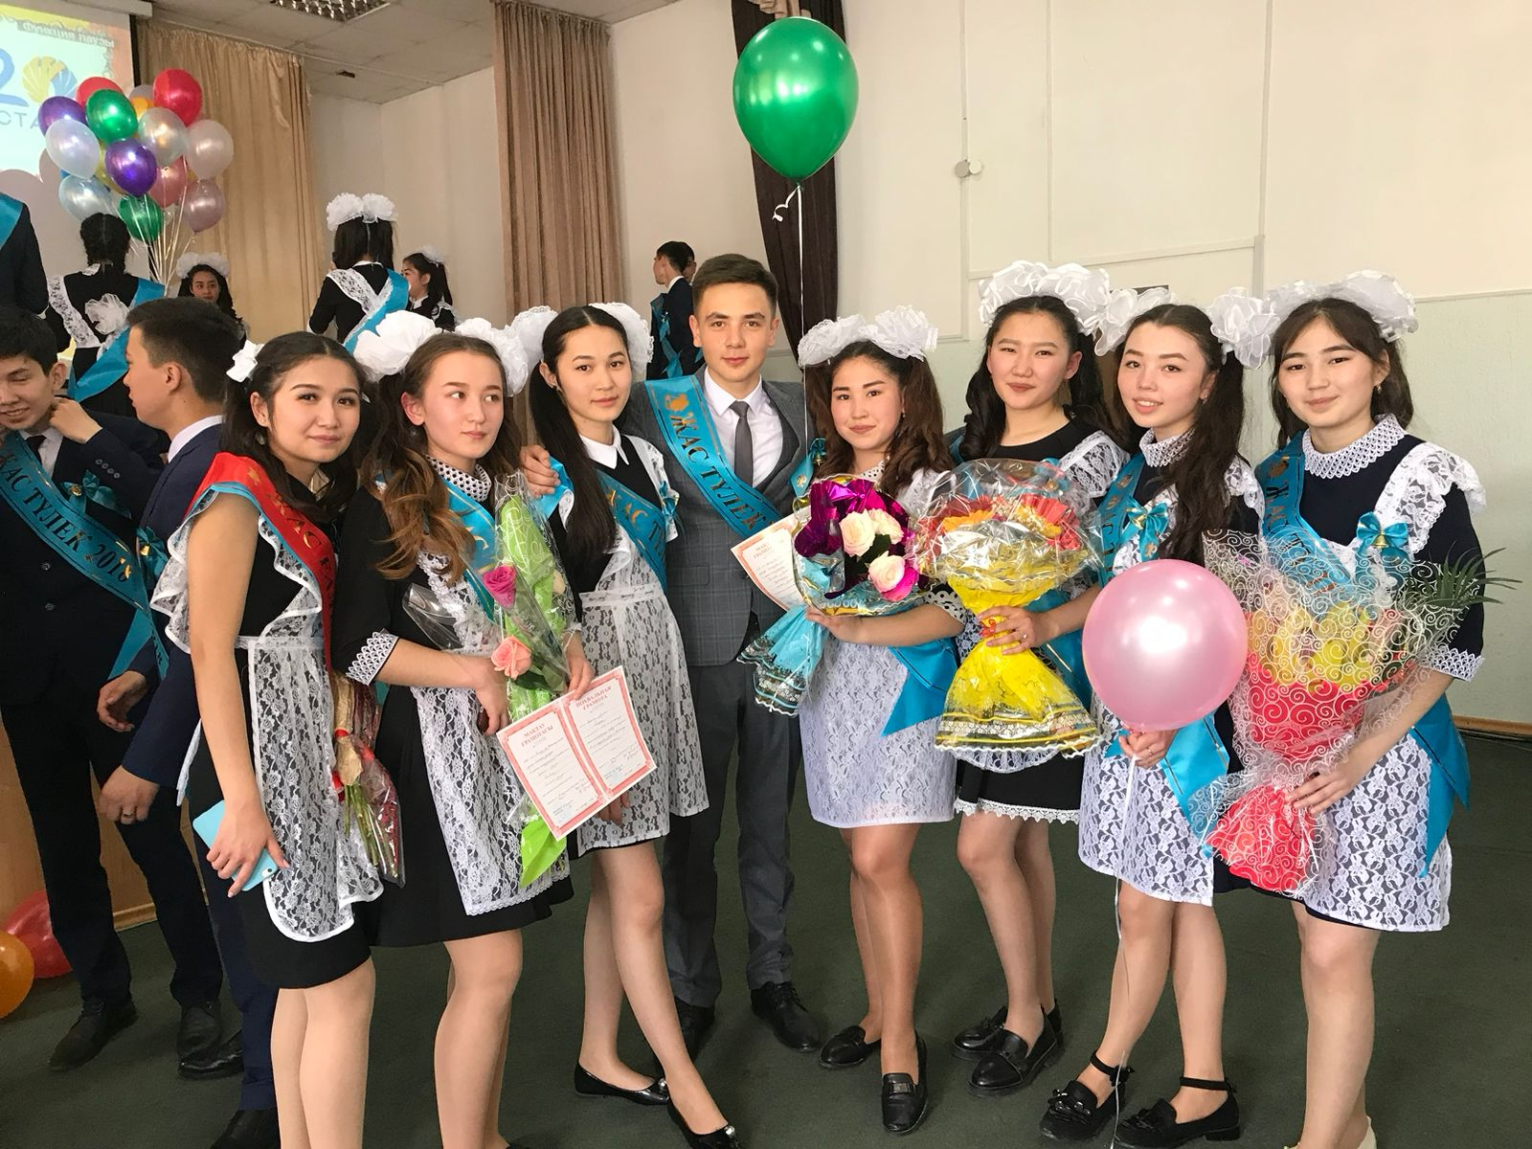

Slide 7
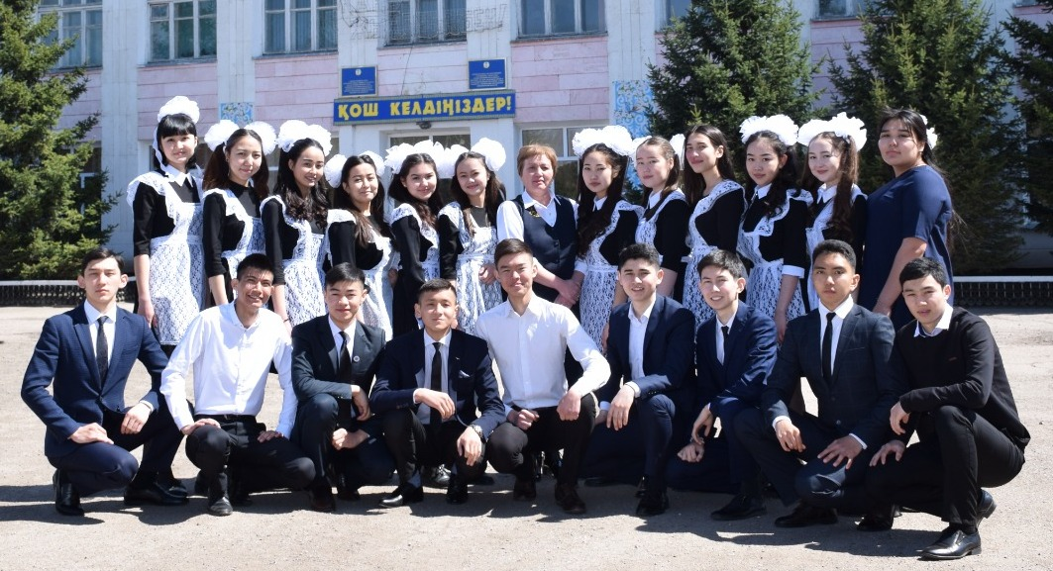

Slide 8
